Slide 1
ПРАВОПИСАНИЕ ГЛАСНЫХ В КОРНЕ СЛОВА.
Ловушки задания 9 ЕГЭ

Slide 2

Разберите по составу
проверяющие

Slide 3
Разберите по составу
* значение данного слова связано не с понятием ВЕРЫ («твёрдая убеждённость в чём-либо»), а с понятием правильности (проверить - убедиться в правильности).
провер-я-ющ-ие*
!! Неправильное деление слова на морфемы, а также неучтённое лексическое значение слова могут привести к ошибке в написании.

Slide 4
Вставьте пропущенные буквы. Определите правило (назовите корень)
Г..ризонтальный
Г..рный
Г..рячий
Г…реть
Г…рьковатый вкус
Г…рчичник

Slide 5
Вставьте пропущенные буквы. Определите правило (назовите корень)
Горизонт-альный
Гор-ный
Горяч-ий
Гор-еть
Горьк-оватый вкус
Горч-ич-ник
!! Отличай безударные проверяемые, непроверяемые и чередующиеся.

Slide 6

Вставьте пропущенные буквы
ЗАП…ВАТЬ
ПОЛ..СКАТЬ

Slide 7
КОРНИ-ОМОФОНЫ
ЗАП…ВАТЬ ЛЕКАРСТВО –ЗАП…ВАТЬ ПЕСНЮ
ПОЛ..СКАТЬ КОТЁНКА - ПОЛ..СКАТЬ БЕЛЬЁ
!! Выбор гласной зависит от контекста.

Slide 8
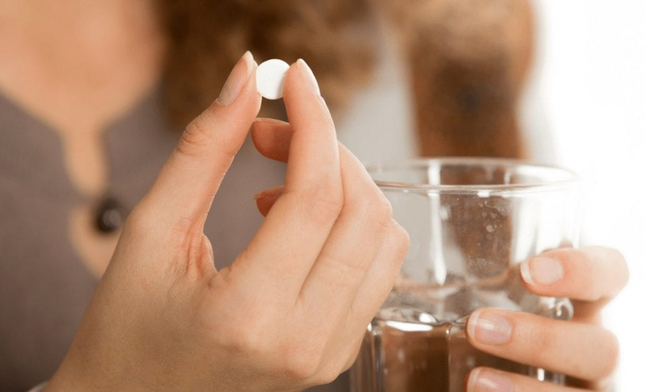
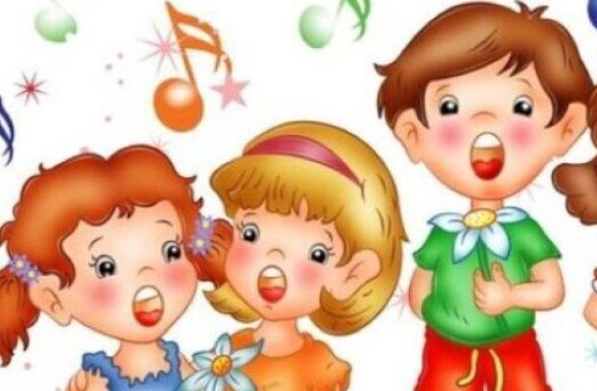


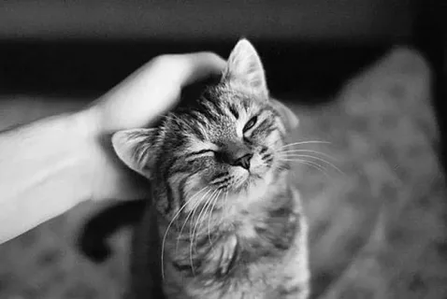
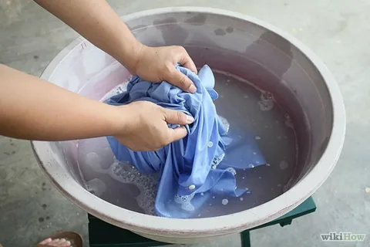
КОРНИ-ОМОФОНЫ
ПИТЬ
ПЕТЬ
ЗАПИВАТЬ ЛЕКАРСТВО –ЗАПЕВАТЬ ПЕСНЮ
ПОЛАСКАТЬ КОТЁНКА - ПОЛОСКАТЬ БЕЛЬЁ
ЛАСКА
ПОЛОЩЕТ

Slide 9
Вставьте пропущенные буквы.
Закрепляем корни-омофоны
Пр…дут три девицы – пр…дут гости
Отв…рить картошку – отв…рить дверь
Ст…рожил города – ст…рожил склад
Подр…жать старшим – раздр…жать – дрожать на ветру
Ув…дать на жаре – ув…дать друга
Вызв…лять пленника – взв…лить на себя груз – в…лять шерсть

Slide 10
-оро – ра- -ере – ре- -оло – ла- -ело – ле-
Восстанови пару.
Прах – ……, хоромы - ……, влачить – ……, переворот – ……, младший - ……, кладезь - ……, заполонить - ……, древесина – ……, хранить – …….
ЛОВУШКИ!!!
НЕЛЬЗЯ ПРОВЕРЯТЬ УДАРЕНИЕМ!!!

Slide 11
-оро – ра- -ере – ре- -оло – ла- -ело – ле-
Восстанови пару.
Прах – порох, храм – хоромы, влачить – волочить, мрак – морок, переворот – превращение, молодежь – младший, колодец – кладезь, пленить – заполонить, древесина – дерево, хранить – похоронить.
ОТВЕТЫ
Большую группу в нашем языке составляют заимствования из старославянского языка. Среди них есть корни с так называемым неполногласием – -ра-, -ла-, -ре-, -ле-. Им соответствуют исконно русские (древнерусские) полногласные сочетания – -оро-, -оло-, -ере-, -ело-/-оло-:

Slide 12
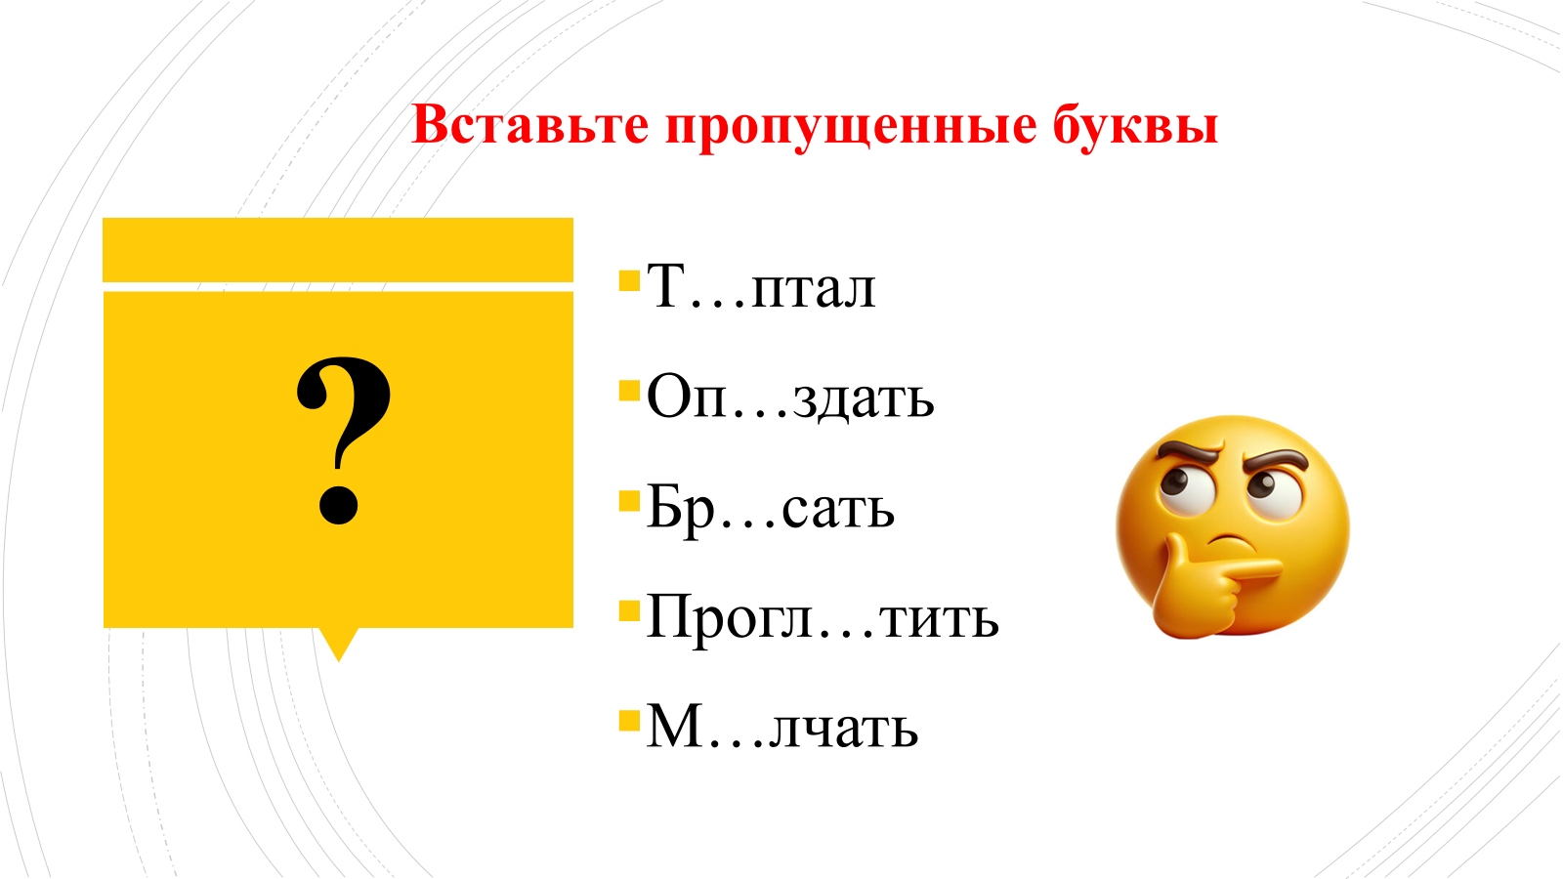

Slide 13
Однокоренные слова с суффиксами –ыва-/-ива-
ЛОВУШКИ!!!
НЕЛЬЗЯ ПРОВЕРЯТЬ УДАРЕНИЕМ!!!
тОптал, тОпчет – вытАптывал
опОздать – пОздно - опАздывать
брОсать — брОсить - набрАсывать
проглОтить — глОтка - проглАтывать
мОлчать, мОлчат, мОлча – умАлчивать

Slide 14
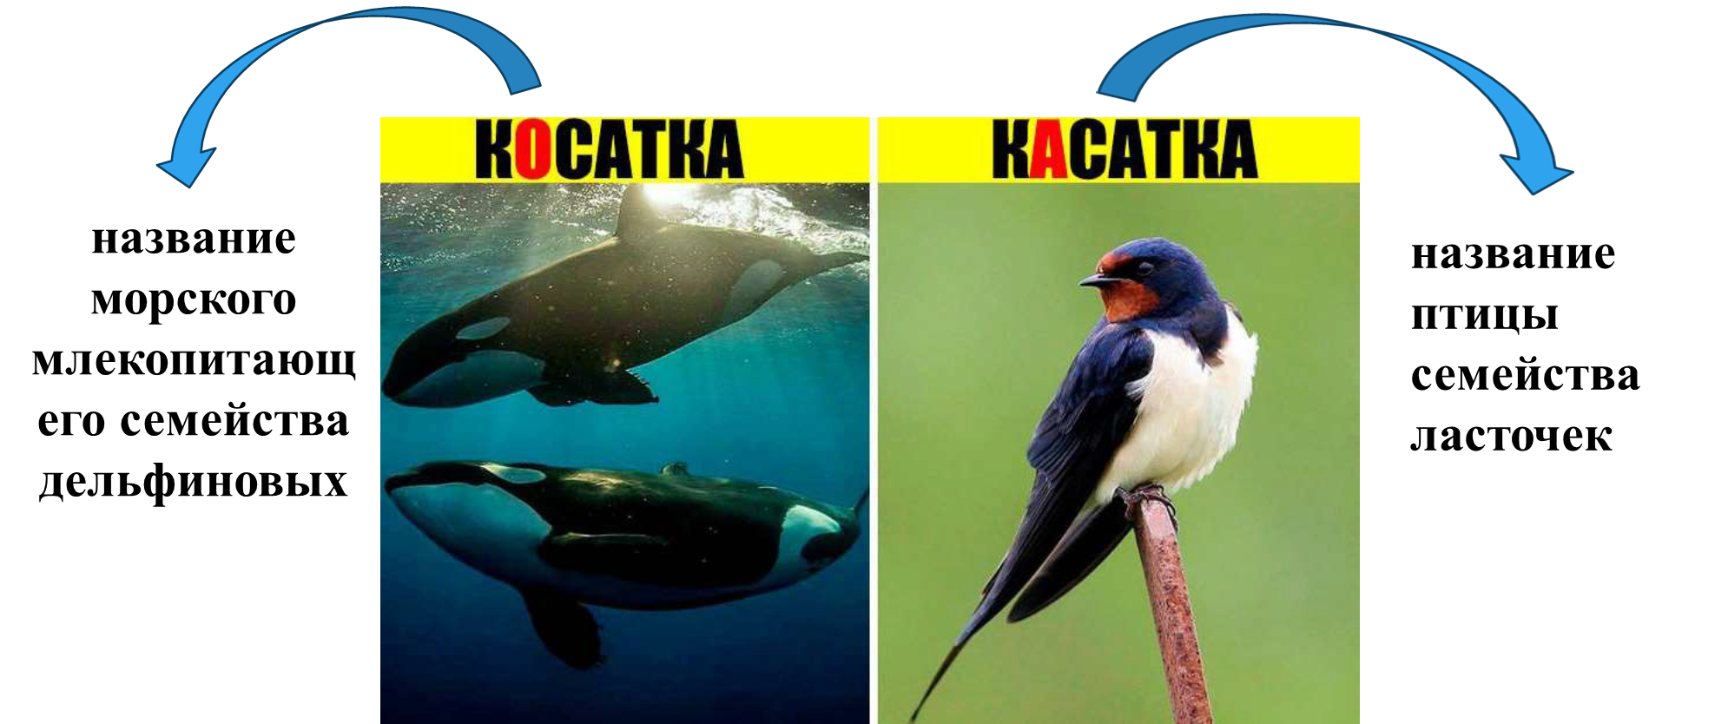

Slide 15
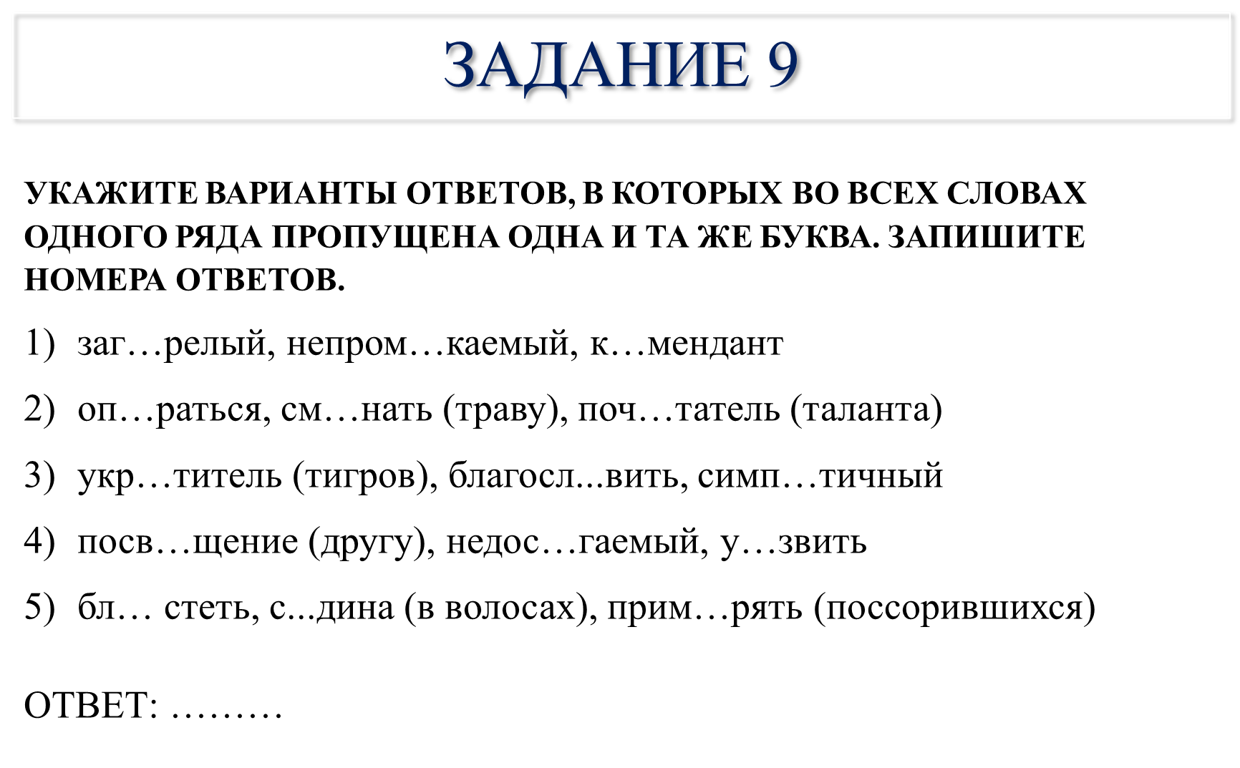

Slide 16
ЗАДАНИЕ 9
Укажите варианты ответов, в которых во всех словах одного ряда пропущена одна и та же буква. Запишите номера ответов.
1) загорелый — ЧГ (-гор- без ударения О), непромокаемый — ЧГ (-мок- в значении «пропитаться жидкостью»), комендант — НГ
2) опираться , сминать (траву), почитатель (таланта) — ЧГ (И в корне, потому что есть -а-)
3) укротитель (тигров) — ПГ (кро́ткий), благословить — ПГ (сло́во), симпатичный — ПГ (симпа́тия)
4) посвящение (другу) — ПГ (свято), недосягаемый — НГ, уязвить — ПГ (Язва)
5) блестеть — ЧГ (Е в корне, потому что за корнем нет -а-), седина (в волосах) — ПГ (се́д), примирять (поссорившихся) — ПГ (ми́р)
Ответ: 124.

Slide 17
ЗАДАНИЕ 9
Укажите варианты ответов, в которых во всех словах одного ряда пропущена одна и та же буква. Запишите номера ответов.
1) изг…рь, пл...вун (грунт), к...сательная
2) р...гламент, стр...мянный, цв...ток
3) пог...релец, вым...кнуть (под дождём), выр...с
4) отр...слевой, ур...вень, зап...роть
5) вып...сть, обн…жать, ав...нгард
ОТВЕТ: ………

Slide 18
ЗАДАНИЕ 9
Укажите варианты ответов, в которых во всех словах одного ряда пропущена одна и та же буква. Запишите номера ответов.
1) изг…рь, пл...вун (грунт), к...сательная
2) р...гламент, стр...мянный, цв...ток
3) пог...релец, вым...кнуть (под дождём), выр...с
4) отр...слевой, ур...вень, зап...роть
5) вып...сть, обн…жать, ав...нгард
ОТВЕТ: ………

